Slide 1
中心線の抽出
STLデータから、形状の中心線を抽出する。チューブ形状でなくても使える。
http://www.vmtk.org/tutorials/Centerlines.html
↑概要
http://www.vmtk.org/vmtkscripts/vmtkcenterlines.html
↑詳細
使用するもの
vmtk1.4.0
(セットアップはvmtkSetupを参照)
paraview

Slide 2
中心線の抽出
vmtkを起動し、
を入力しRunする。
注意: 入力ファイルと出力ファイルはフルパスにする。入力パスは「Edit」→
「Insert file name」で入れる。出力パスを設定しないと、変な場所に
出力される(例えば、C:/user/username/onedrive/documents)。
このデフォルトのコマンドでは、capping された形状でないと適用できない。
つまり、中心線の始点と終点を面上に取る。
vmtkcenterlines -ifile ‪C:/.../inputfilename.stl -ofile C:/…/centerlines.vtp

Slide 3
中心線の抽出
Assetsに入れている血管形状は両端が開いている。また、fillHolesで端面を塞いだ後のstlデータでも、なぜか前スライドのコマンドで始点及び終点を
端面上に指定できなかった。
開いた境界面を中心線の始点や終点に指定するために、次のように
修正してRunする。
vmtkcenterlines -ifile ‪C:/.../inputfilename.stl -seedselector openprofiles -ofile C:/…/centerlines.vtp

Slide 4
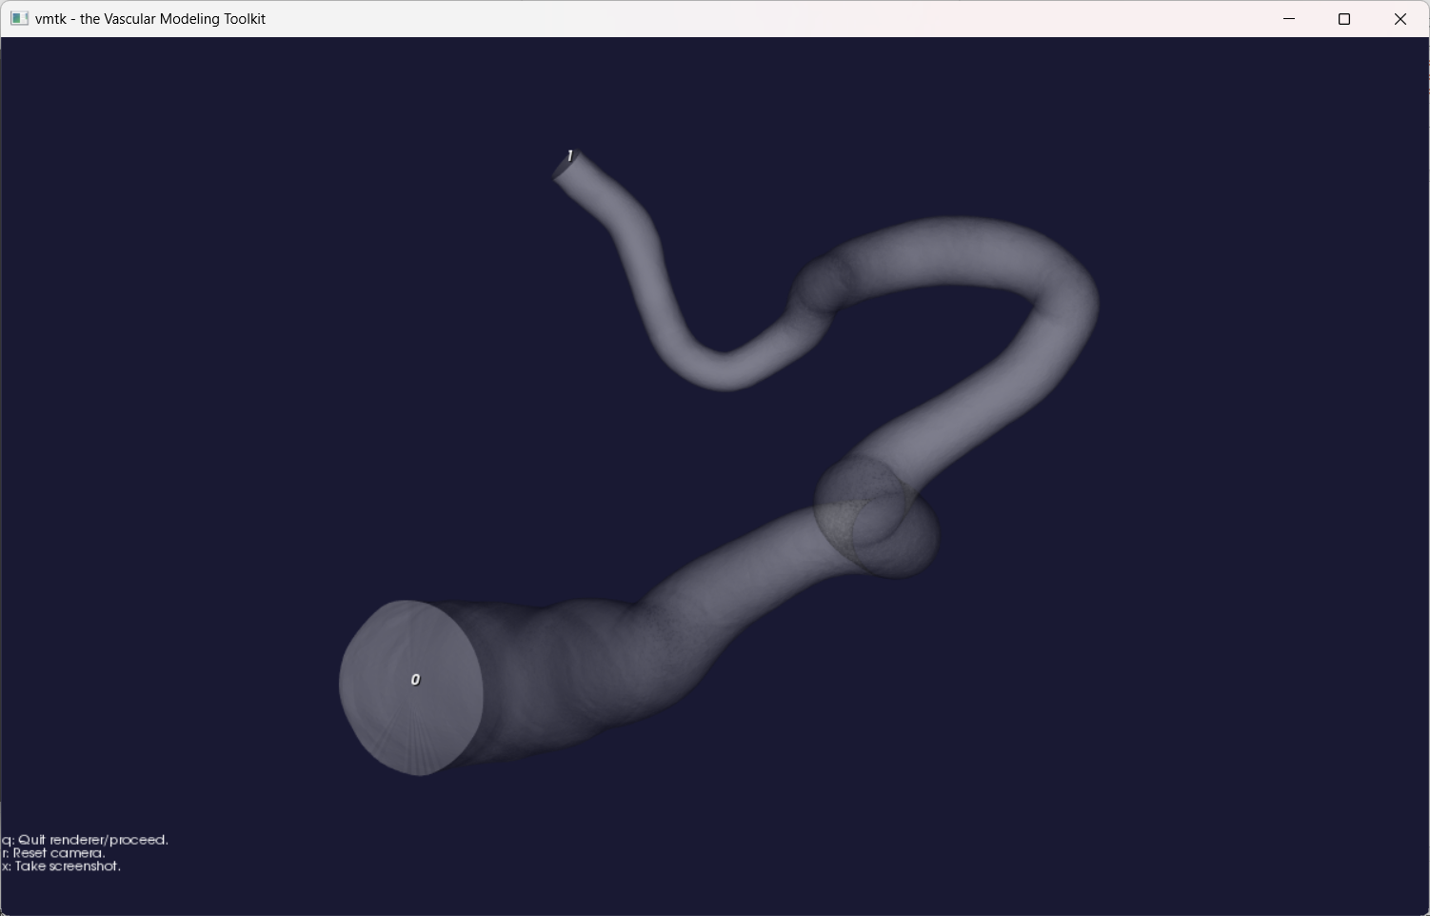
中心線の抽出
この画面が表示されるので、
「Q」を入力して次へ。
「Please input list of inlet profile ids」
と指示が出る。ここでは流入面は
0のみなので、「0」→「Enter」
「please input list of outlet profile ids
(leave empty for all available profiles)」
と指示が出る。残りの1が流出面なので
何も入力せず「Enter」
「computing centerlines」
と表示される。

Slide 5
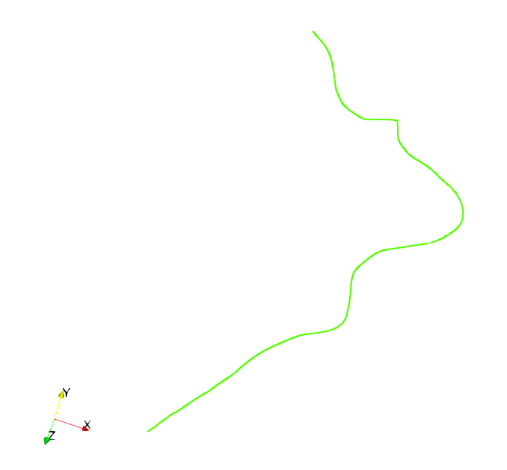
中心線の抽出
このような警告文が出て、ビューワ画面が落ちてしまう。
が、計算は正常に終了しているようで、中心線のvtpファイルが出力されている。
Paraview でvtpファイルを開くとこのようになる。
表示形式を「Points」にして、ColoringをSolid Color
→Edit から適当な色に変更する。

Slide 6
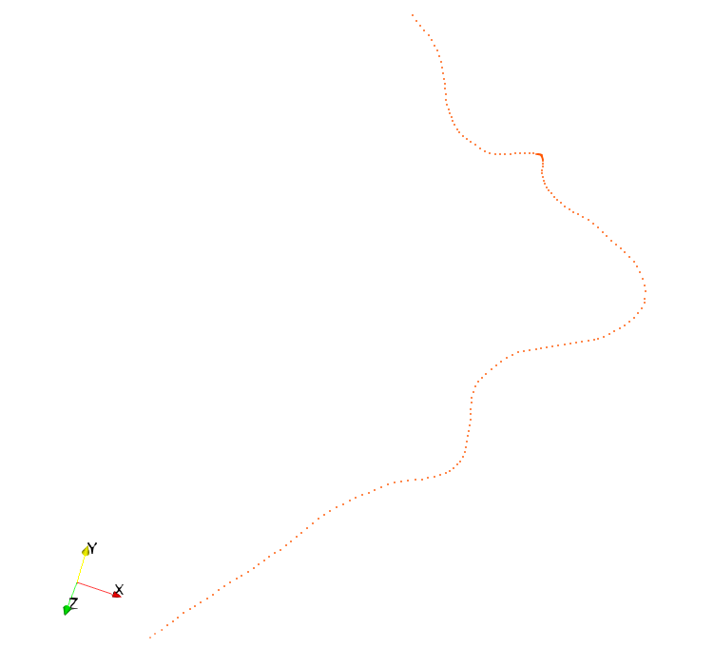
中心線の抽出
Resampling オプションを使うと、出力する中心線の点群を等間隔にすることができる。0か1しか選択できず、1で点間隔が1になる。点の数を減らしたいときに使える(明示的に点の総数を指定したり、点間隔を1以外にする機能は、vmtkオプションにはなさそう…?)。
vmtkcenterlines -ifile ‪C:/.../inputfilename.stl -seedselector openprofiles -resampling 1 -ofile C:/…/centerlines.vtp
この大腿動脈の長さは200(単位はmm)程度なので、
間隔1の点群なので、大体200点くらいになった。

